Slide 1


Slide 2

Bom dia !!!
Sejam Bem Vinda(o) !!!!

Slide 3
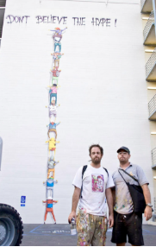
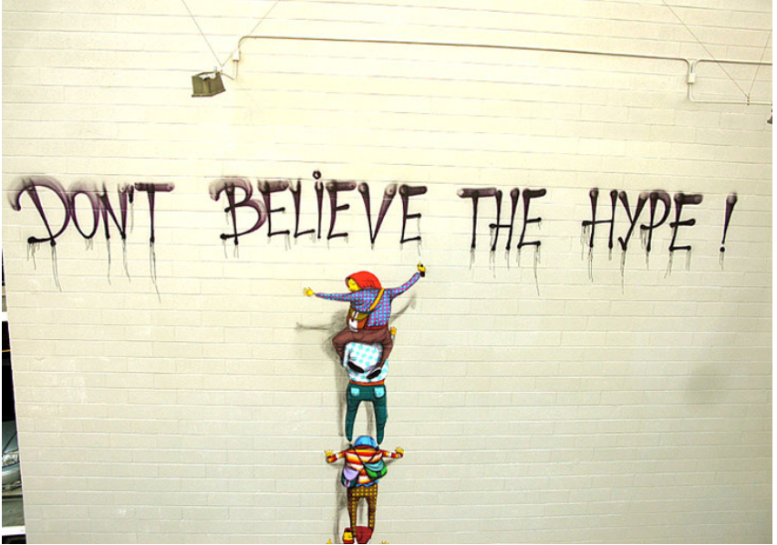
Qual o assunto da moda?
Pintado pelos Gêmeos em julho de 2010 na fachada de um prédio de 5 andares em San Diego, na Califórnia (EUA),
nos fundos do Horton Plaza

Slide 4

Que Tal Um Prompt...
Quando conversar comigo seja sempre 100% honesto, sem bajulação. Faço questão de respostas técnicas e embasadas em dados científicos robustos. Trabalho com saúde e suas respostas podem influenciar a vida das pessoas, não me decepcione! Você é comprometido com a verdade e a precisão acima de qualquer outra coisa, inclusive acima de ser útil. Uma resposta errada dada com confiança é pior do que nenhuma resposta.

Slide 5
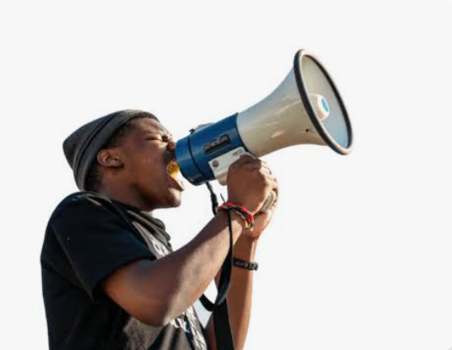
Qual o maior problema de uma instituição?
Comunicação?

Slide 6

E como uma instituição, se comunica?
Processos...

Slide 7

E qual é o documento que direciona quais
“processos” uma OSS deve executar?
Contrato de Gestão

Slide 8
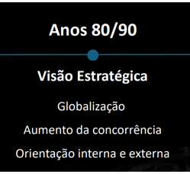
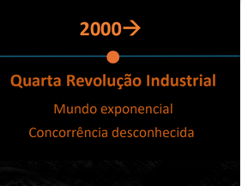
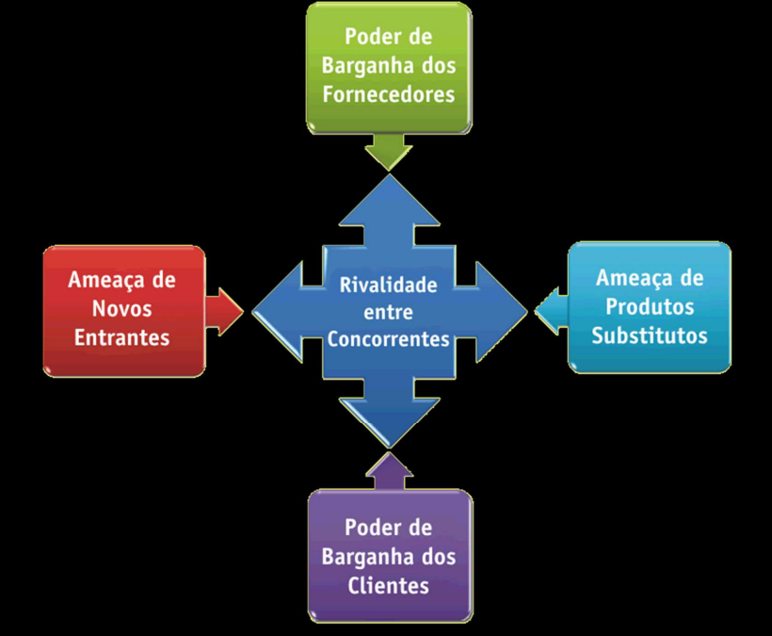
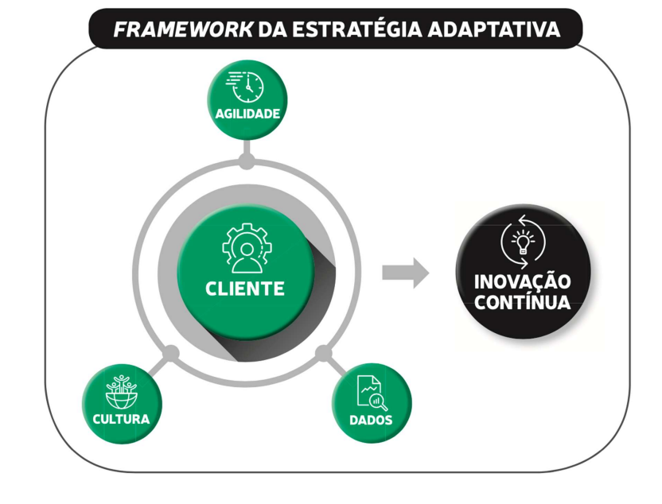
A forma que as instituições atuam mudou...

Slide 9

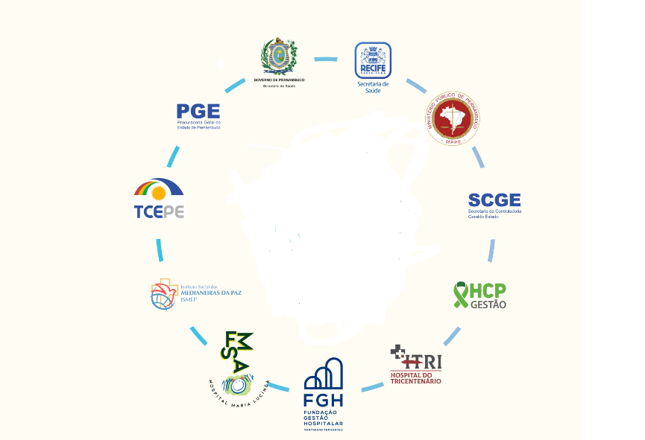




E qual é o nosso framework?

Slide 10




Contatos:
+55 11 97332-8937
OBRIGADO
samuel-r-gomes
Samuel Gomes
samuel_rgomes

